Slide 1
GYMLITFOTO 2025
VÝSLEDKY
Vyhlášení výsledků, předání diplomů a cen se koná v pátek 30. 5. 2025 o velké přestávce v ředitelně.​

Slide 2
ČLOVĚK

Slide 3
LUCIE BALLEKOVÁ – 1. MÍSTO

Slide 4
BOŘIVOJ REZEK – 2. MÍSTO

Slide 5
TAŤÁNA REZKOVÁ – 3. MÍSTO

Slide 6
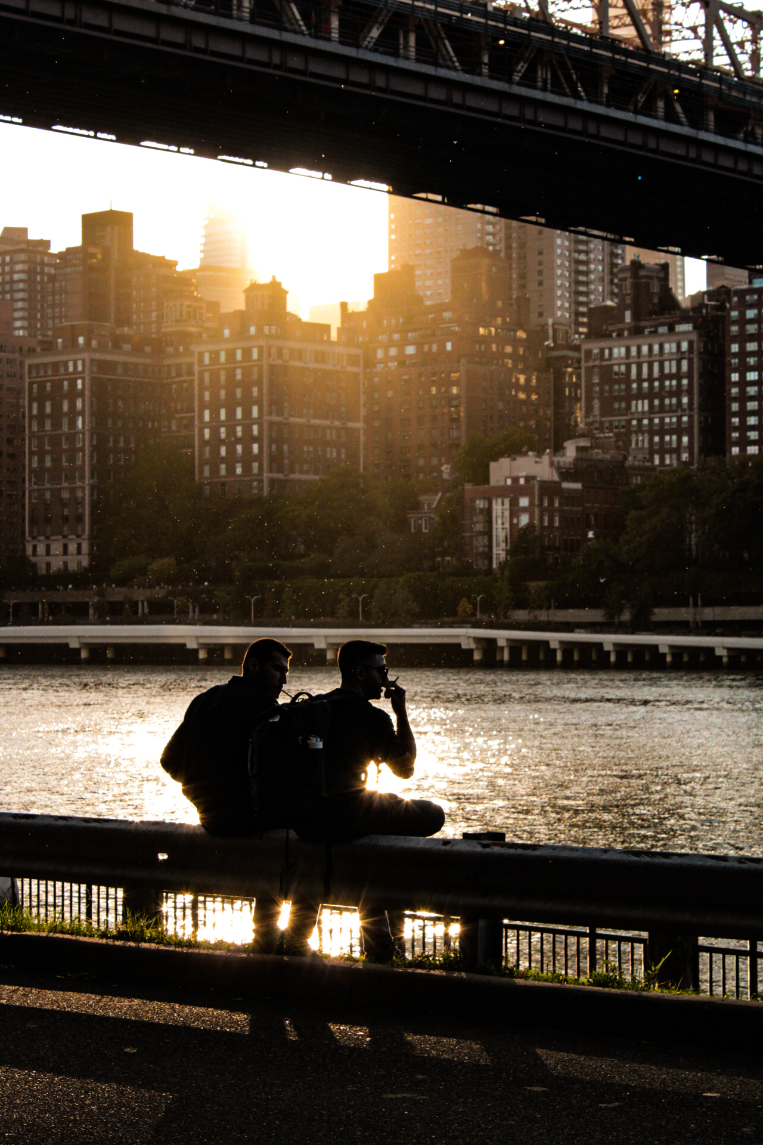
ŠTĚPÁNKA KREJČÍ – 3. MÍSTO

Slide 7
ARTEFAKT

Slide 8
KAROLÍNA VELIČKOVÁ – 1. MÍSTO

Slide 9
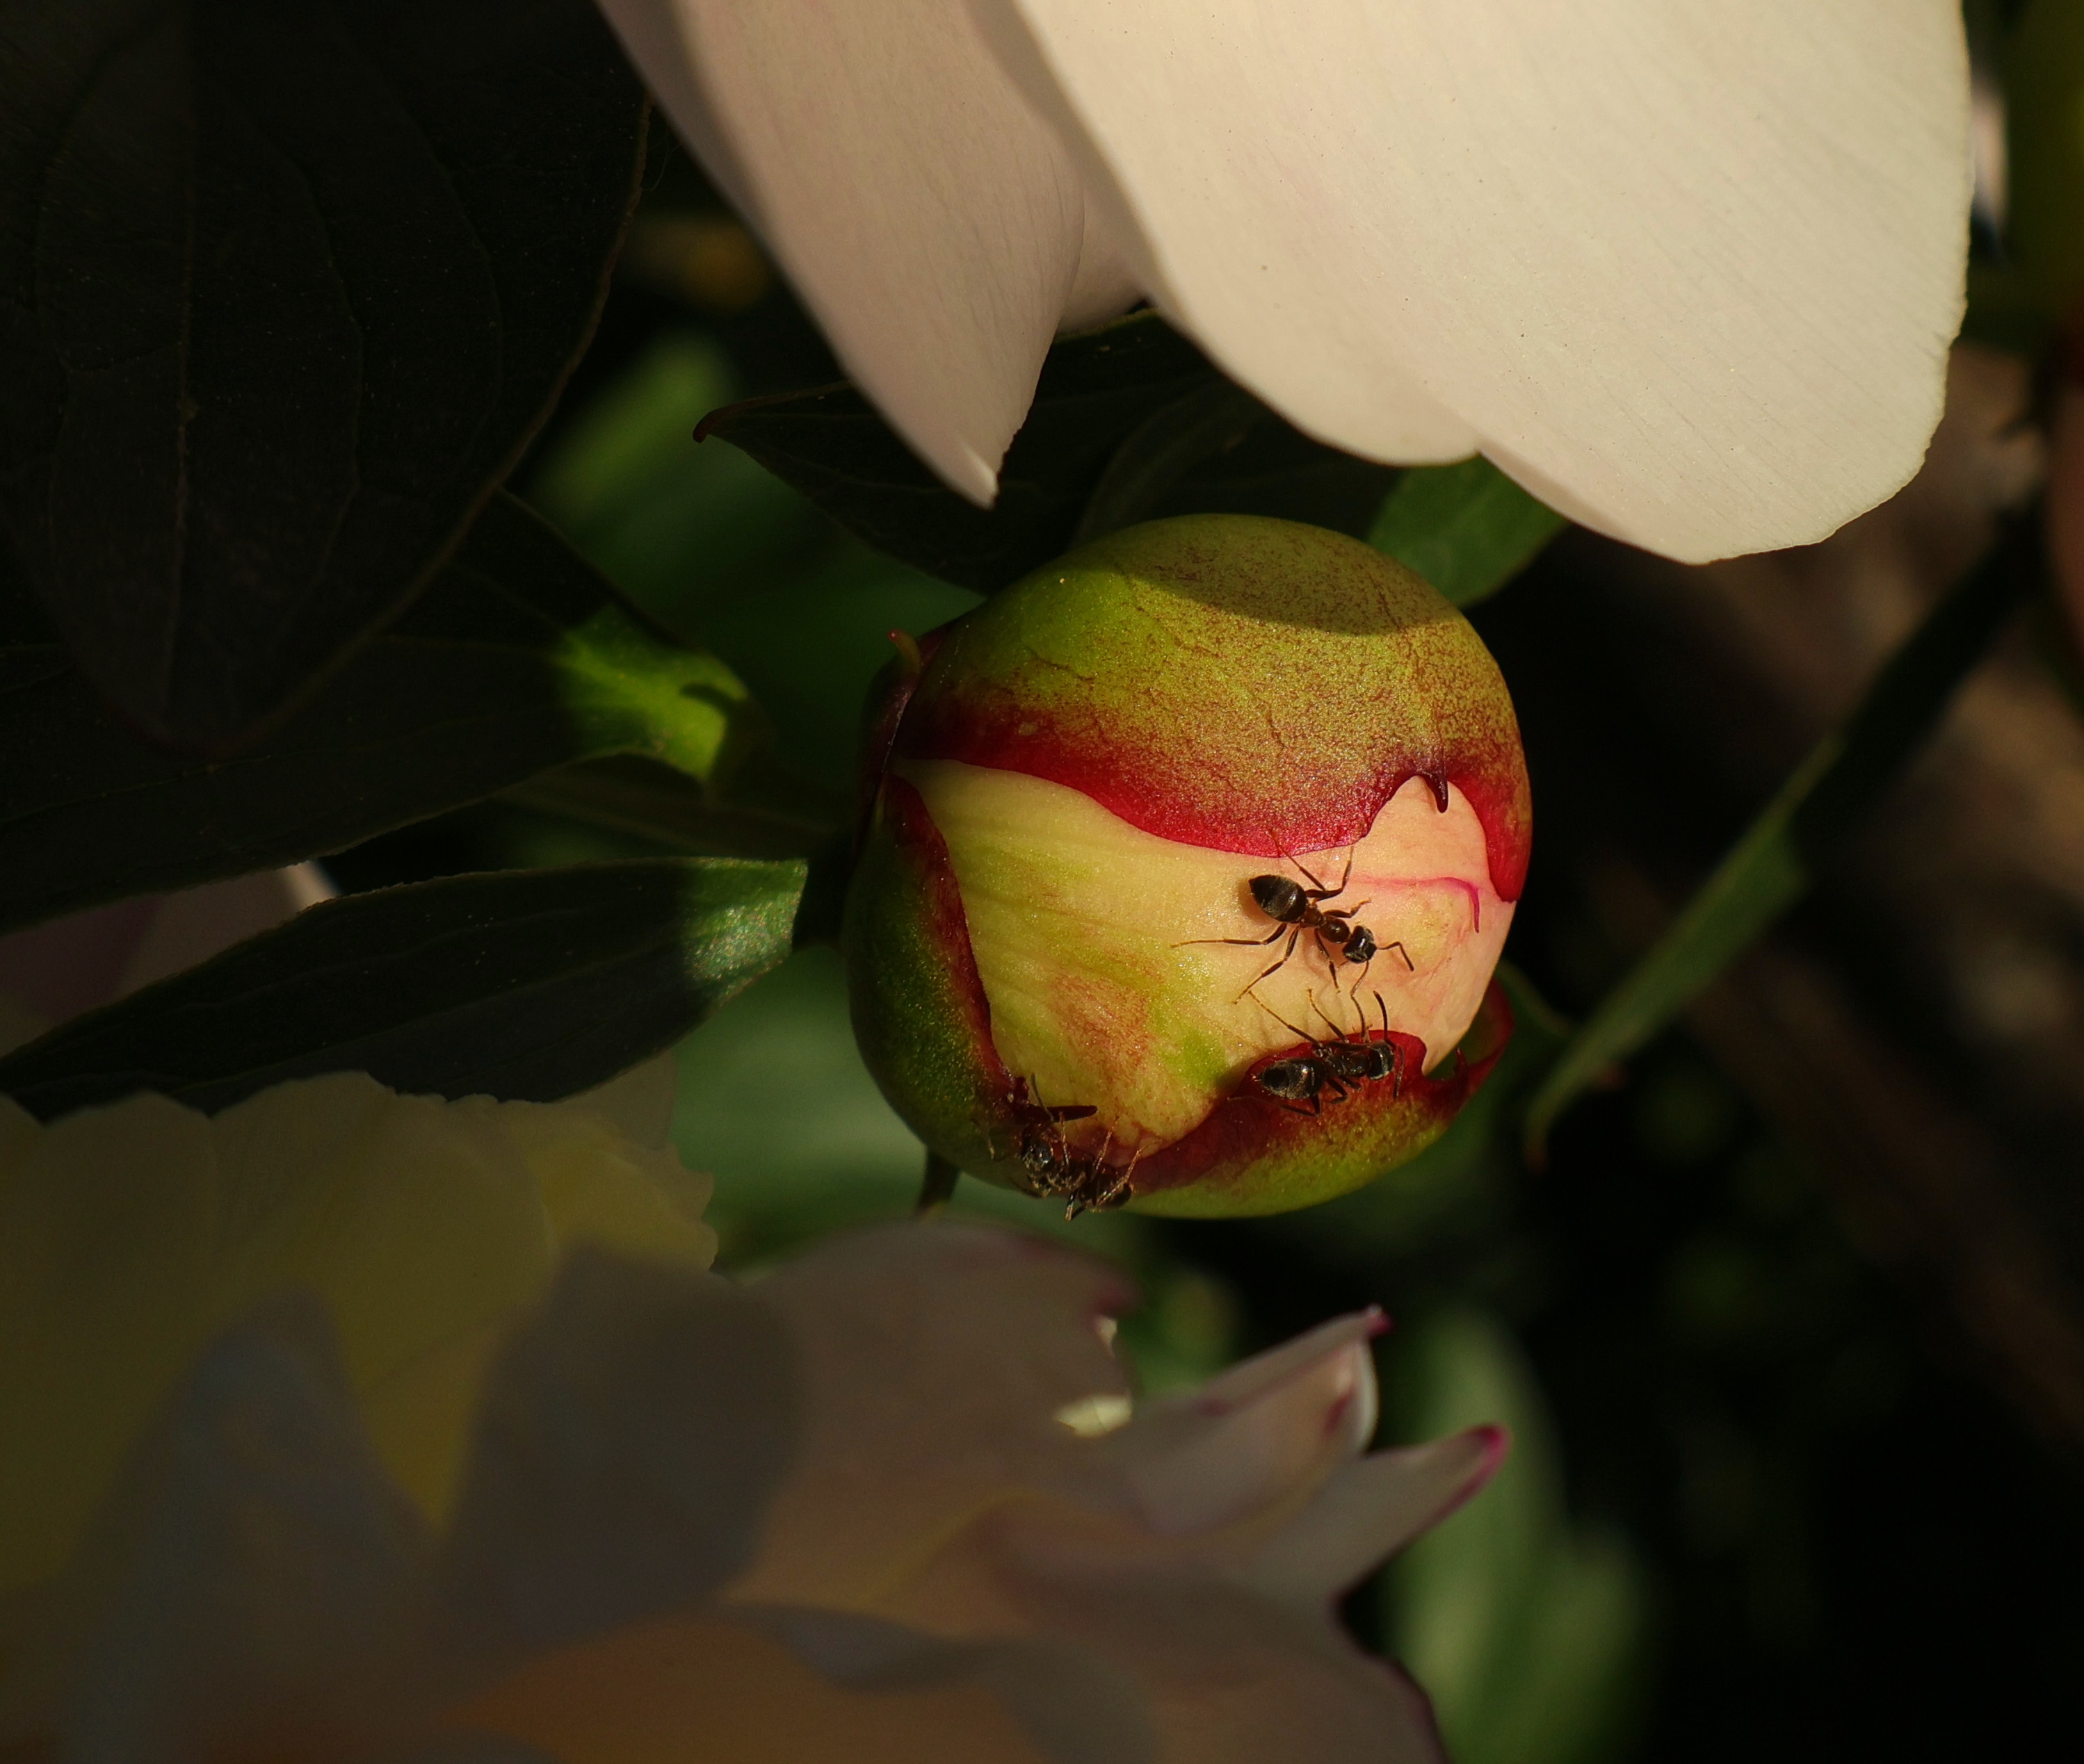
NELLA PEABODY – 2. MÍSTO

Slide 10
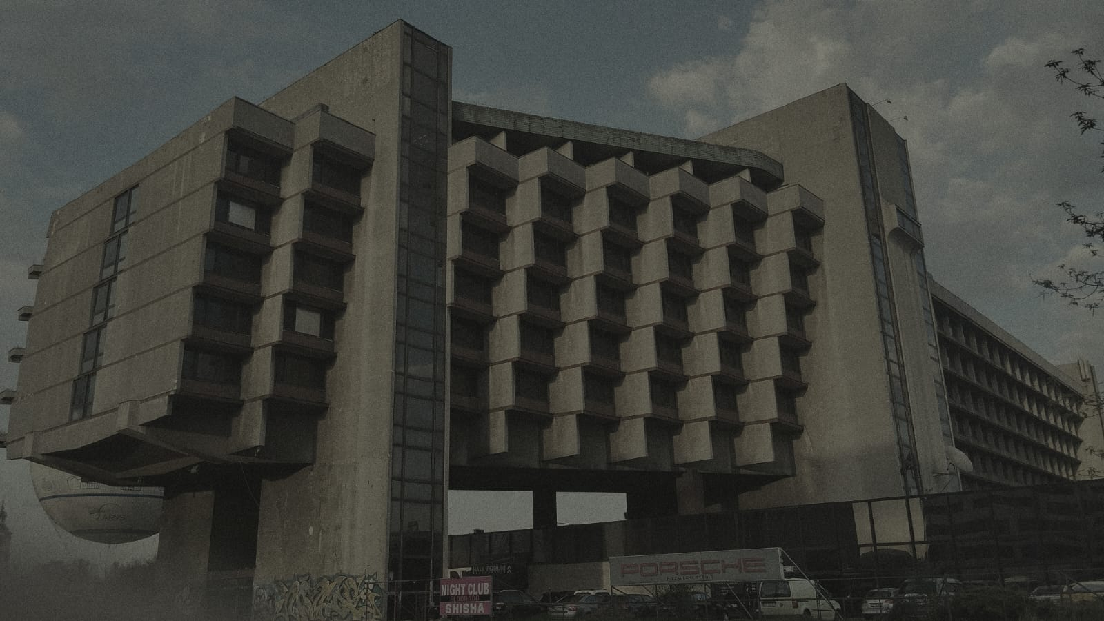
ALŽBĚTA BICANOVÁ – 3. MÍSTO

Slide 11
PŘÍRODA

Slide 12
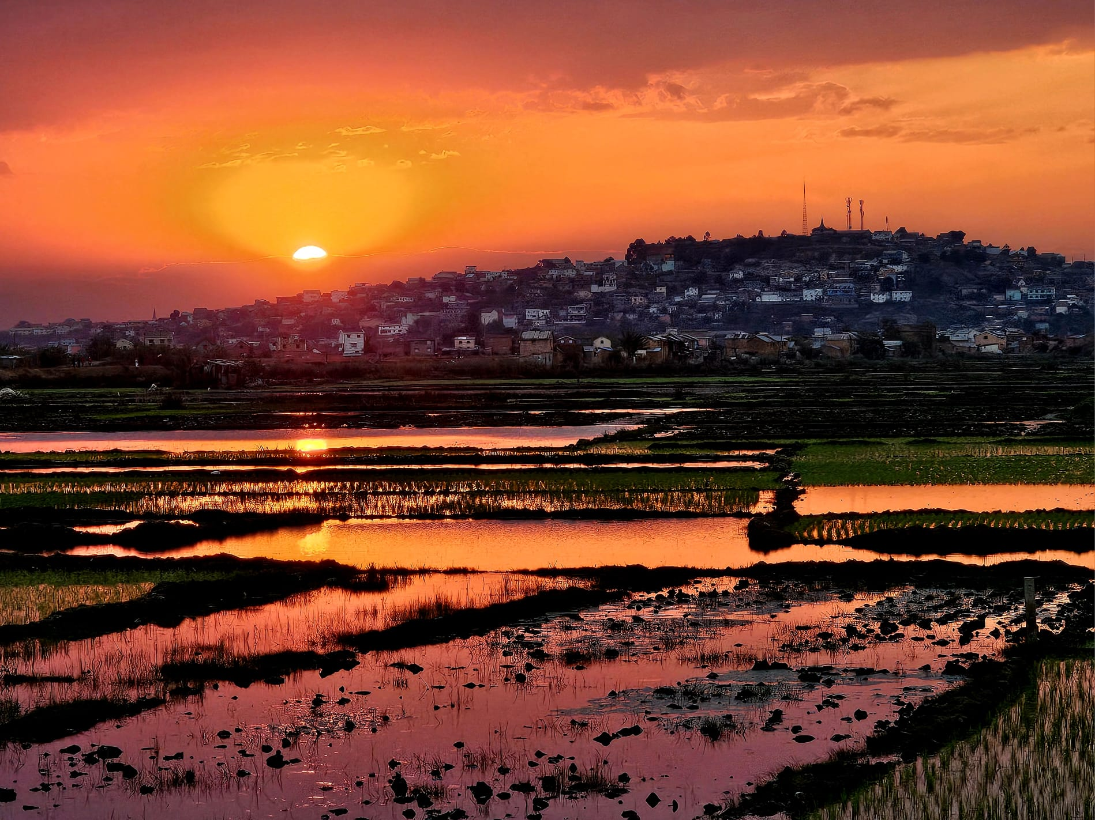
MAREK SEDLÁČEK – 1. MÍSTO

Slide 13
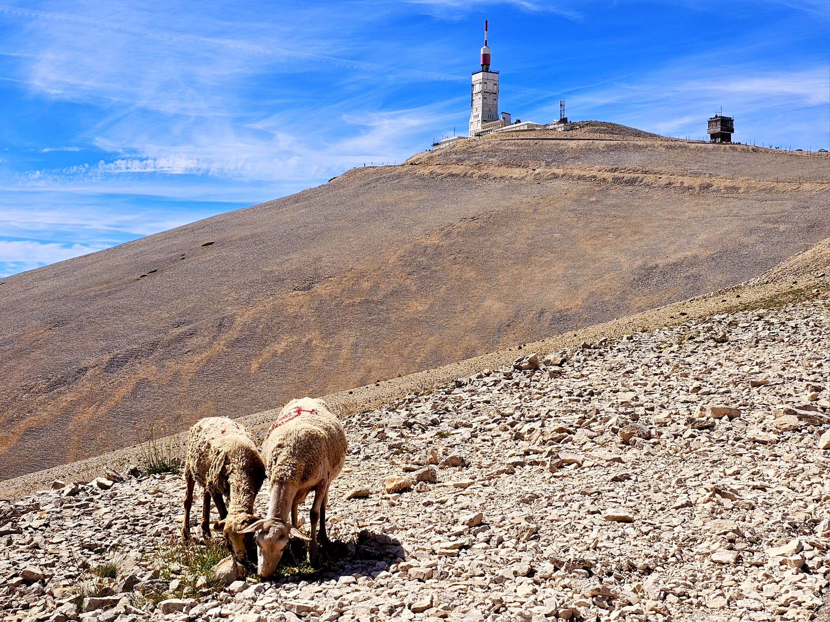
MAREK SEDLÁČEK – 1. MÍSTO

Slide 14
TAŤÁNA REZKOVÁ – 2. MÍSTO

Slide 15
Eva Brožová – 3. místo

